Slide 1

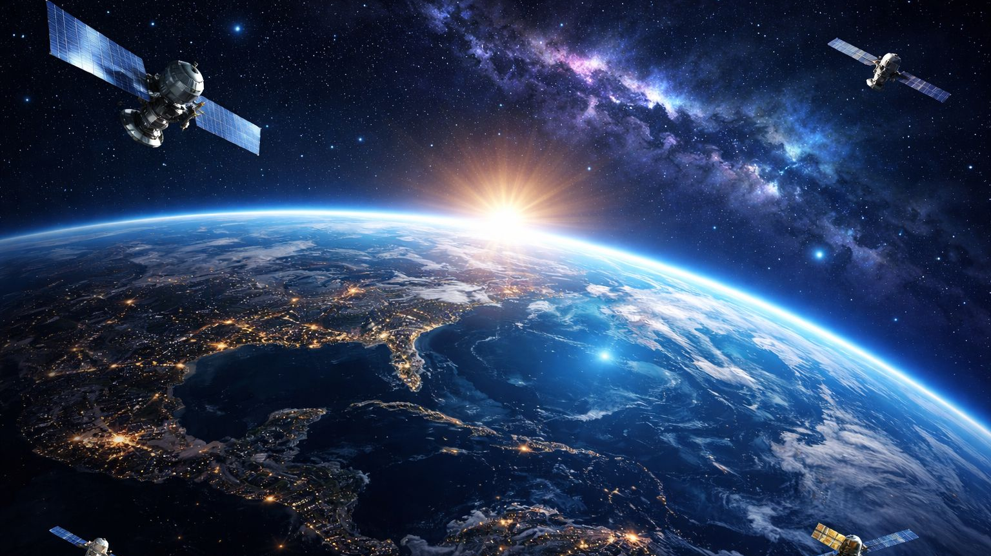

MarsPelt AI Rover

Slide 2
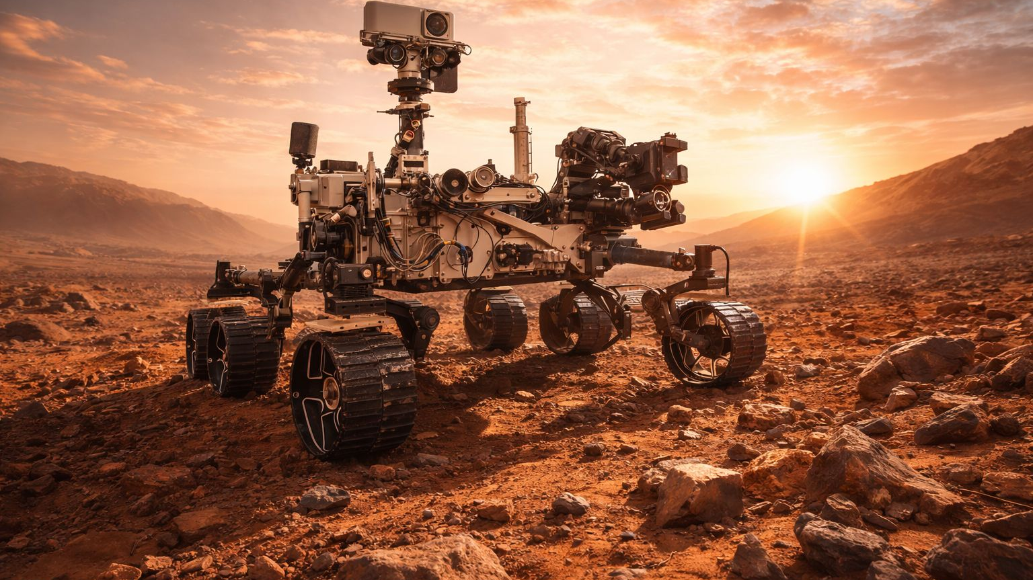
Мақсаттары мен міндеттері
Жобаның мақсаты:
Марсқа арналған автономды марсоходты жасау, ол элемент Пельтье арқылы электрондық жүйелерін тұрақты температурада ұстап, жасанды интеллект көмегімен кедергілерді анықтап, оларға соқпай айналып өту қабілетіне ие болатының көрсету
Жобаның басты міндеттері:
Пельтье элементі арқылы марсоходтың температурасын бақылау.
Жасанды интеллектпен кедергілерді анықтау және айналып өту.
Сенсорлар мен басқару жүйесін біріктіріп, автономды қозғалысты қамтамасыз ету.

Slide 3
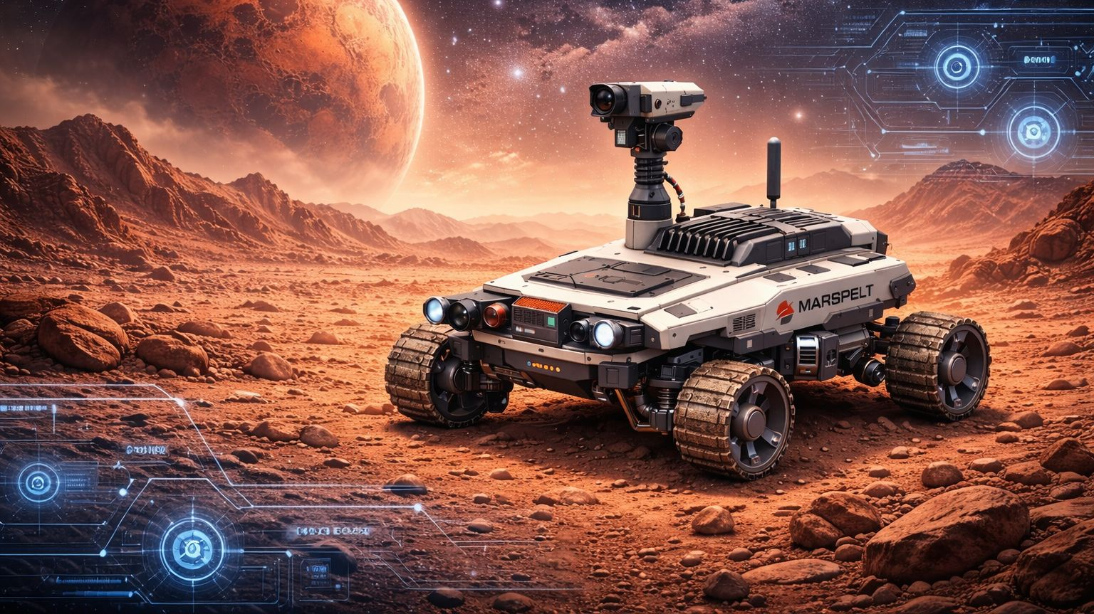
Басты мәселе қандай?
Марс бетінде температура өте төмен, ал жер бедері тасқабақ, тастар мен каньондардан тұрады. Бұл марсоходтың электроникасы мен сенсорларының бұзылу қаупін арттырады және аппараттың автономды қозғалуын қиындатады. Сонымен қатар, адам оператордан алыста болғандықтан, марсоход өздігінен кедергілерден айналып өтіп, қауіпсіз жол таба алмайды.

Slide 4
Шешімі
MarsPelt AI Rover бірнеше негізгі технологиялар біріктіреді, бұл марсоходқа Марстың экстремалды жағдайында автономды және сенімді жұмыс істеуге мүмкіндік береді. Алдымен, элемент Пельтье электроника мен сенсорларды төмен температурадан қорғайды, оларды тұрақты жұмыс режимінде ұстайды және жүйенің қызмет мерзімін ұзартады. Сонымен қатар,марсоход сенсорлар арқылы алдағы кедергілерді анықтайды, ал жасанды интеллект (AI) бұл ақпаратты өңдеп, ең тиімді және қауіпсіз жолды таңдайды. AI жүйесі қозғалысты автоматты түрде басқарады, қажет болған жағдайда деректерді қашықтағы бақылау орталығына жібереді, бұл оператордың араласуын азайтады. Осылайша, MarsPelt AI Rover Марс бетінде автономды, қауіпсіз және тиімді зерттеу жүргізуге қабілетті болып табылады.

Slide 5
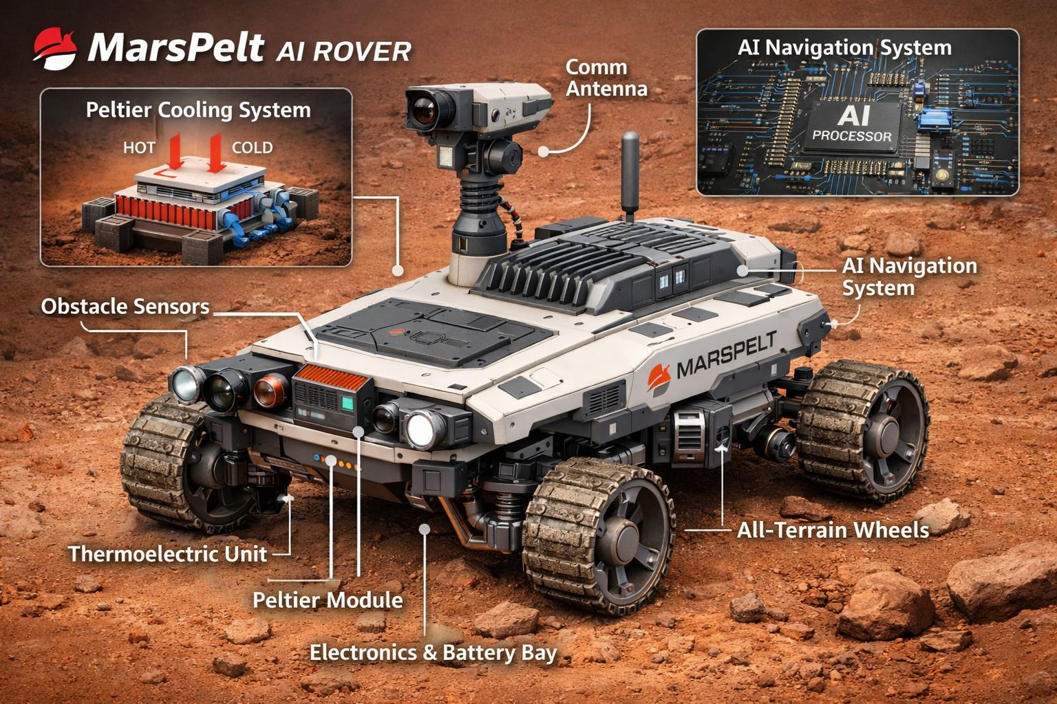
Пельте элементі
Құрылғыда элемент Пельтье марсоходтың электроникасы мен сенсорларын Марстың суық ортасында қорғауға арналған. Ол электр тогы арқылы бір жағын суытып, екінші жағын жылытатындықтан, құрылғының ішкі жүйелері тұрақты температурада жұмыс істейді. Бұл марсоходқа экстремалды температурада да сенімді әрі автономды түрде қозғалу мүмкіндігін береді, ал батарея қуатын үнемдеуге көмектеседі.

Slide 6
AI жұмысы
MarsPelt AI Rover-дің жасанды интеллект жүйесі марсоходтың сенсорларынан алынған ақпаратты талдайды. Ол алдағы кедергілерді алдын-ала анықтап, ең тиімді жолды таңдайды. AI жүйесі қозғалысты автоматты түрде басқарады, соның арқасында rover қауіпсіз және тұрақты түрде бағыт өзгертеді. Сонымен қатар, ол мәліметтерді өңдеп, қажет болса қашықтағы басқару орталығына хабар жібереді.

Slide 7
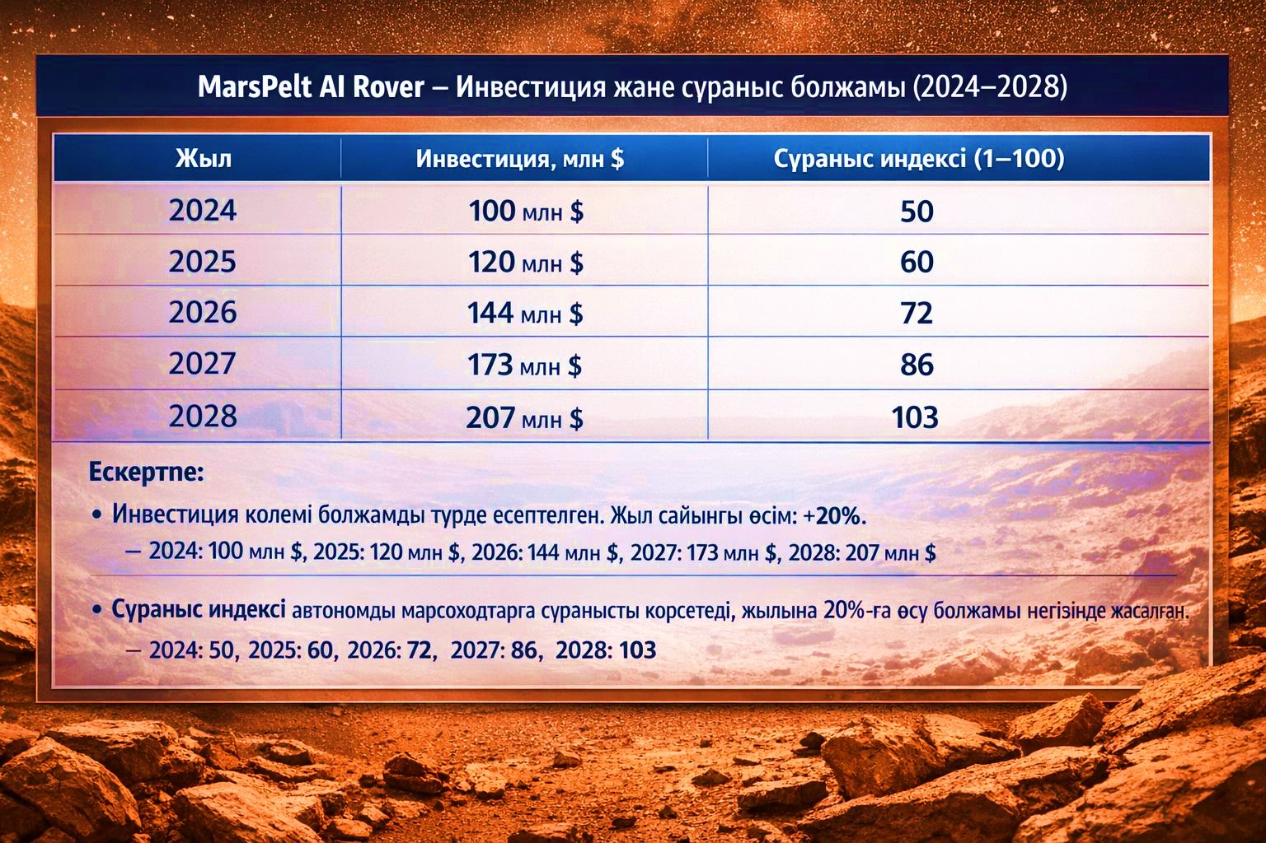
Нарықты Талдау
Марсқа зерттеу құралдарына сұраныс өсуде, ғарыш агенттіктері мен жеке компаниялар барлау роботтарына инвестиция құйып жатыр. Болашақта автоматтандырылған ғарыш аппараттары, әсіресе автономды навигация жүйелері мен энергияны тиімді пайдаланатын шешімдер үлкен сұранысқа ие болады. MarsPelt AI Rover жобасы — термоэлектрлік басқару мен жасанды интеллект технологияларын біріктіре отырып, Марс сияқты экстремалды ортада қолдануға мүмкіндік беретін перспективалы өнім.

Slide 8
Басекелестерді анықтау
Қазіргі нарықта марсоходтарға бағытталған ірі жобалар NASA, ESA және жеке аэроғарыш компаниялары тарапынан ұсынылады. Олар негізінен ірі ғылыми аппараттар мен үлкен шығынды зерттеу роботтарына шоғырланған. MarsPelt AI Rover‑дің артықшылығы — компактті, энергияны үнемдейтін термоконтроль жүйесі мен AI‑мен навигация, бұл кішірек аппараттардың автономды зерттеу қабілетін арттырады. Бұл нарық сегменті әлі толық дамымаған, сондықтан MarsPelt‑ке бәсеке төмен.

Slide 9
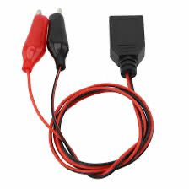
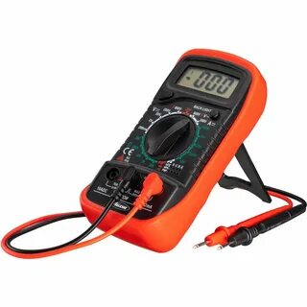
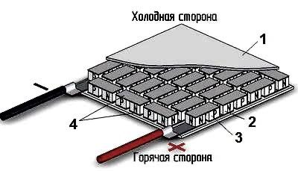
ЭЛЕМЕНТ ПЕЛЬТЕ
Бизнес модель
КЕРЕКТІ МАТЕРИЯЛДАР
USB крокодил
Мультиметр
MarsPelt AI Rover жобасы бастамада ғылыми‑білім беру және прототиптік нарыққа бағытталған. Пилоттық модельдер мектептер, универ­ситеттер мен хакатон жобаларында, ізденіс орталары мен STEM‑бағдарламаларда қолданылады. Кейінгі кезеңде жеке аэрокосмостық зерттеу компанияларына немесе агенттіктерге лицензия/коммерциялық келісімдер арқылы сату мүмкіндігі қарастырылады. Табыстың негізгі көздері — өнім сату, техникалық қолдау, оқу‑орта мен демонстрация‑жобалар.

Slide 10
Қорытынды
MarsPelt AI Rover – Марс бетінде автономды зерттеу жүргізуге арналған инновациялық марсоход. Жоба Пельтье элементі арқылы электроника мен сенсорларды температурадан қорғайды, ал жасанды интеллект кедергілерді анықтап, ең тиімді жолды таңдайды, бұл құрылғыға экстремалды жағдайда сенімді және автономды жұмыс істеуге мүмкіндік береді.Нарық талдауы көрсеткендей, ғарыштық зерттеу роботтарына сұраныс өсіп келеді, бірақ энергияны үнемдейтін, автономды кішкентай шешімдер аз. MarsPelt AI Rover осы бос орынды толтырып, ғылыми және білім беру сегментінде тиімді пайдаланылады.Командасы әр түрлі мамандардан құралған, бұл жобаны техникалық тұрғыдан тұрақты және инновациялық етіп жүзеге асыруға мүмкіндік береді. Жоба автономды ғарыштық зерттеулерде маңызды рөл атқаруға дайын..

